Slide 1
Interfaz Gráficas.
1. DEFINICIÓN DE GUI
2. ÁRBOL DE SWING
3. CÓDIGO ESTÁNDAR
5. EJEMPLO DE UNA VENTANA
6. COMPONENTES
7. CONTENEDORES
8. JPANEL
9. RESUMEN
10. LAYOUTS
Notes:
1

Slide 2
Interfaz Gráficas.
GUI → es la parte del programa que permite al usuario interaccionar con él. (Graphical User Interface)
La API de Java proporciona una biblioteca de clases para el desarrollo de Interfaces gráficas de usuario
Swing y AWT
Paquetes:
javax.swing
java.awt
java.awt.event
Notes:
2

Slide 3
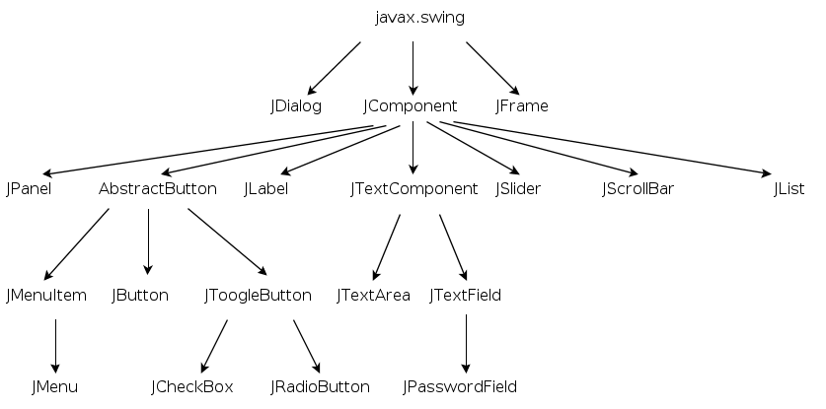
Interfaz Gráficas.
Notes:
3

Slide 4
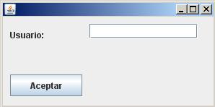
Primera clase veremos:
-JFrame
Componentes : Jlabel, Jbutton, JTextField.

Slide 5
Árbol de Swing
JDialog, JFrame y JComponent son los padres de Swing.
Todos los componentes de Swing, heredan de JComponent.
JDialog y JFrame se consideran componentes “pesados” porque son componentes que toman del sistema operativo las propiedades de su ambiente gráfico para dibujar la ventana con sus bordes, colores e iconos de maximizar, minimizar y cerrar

Slide 6
Árbol de Swing (II)
JComponent y sus componentes son “componentes ligeros” porque no dependen de la plataforma o sistema operativo, sino que se sirve de los propios componentes para dibujarlos en la interfaz.
Son independientes del SO.

Slide 7
Ventanas. Métodos Iniciales
Constructores (vamos a usar los dos siguientes)
JFrame()
JFrame(String titulo) → Usaremos “Super” para llamar al constructor de JFrame que nos creará el título. (Herencia)
Acciones de cierre:
JFrame.EXIT_ON_CLOSE: Abandona aplicación.
JFrame.DISPOSE_ON_CLOSE: Libera los recursos asociados a la ventana.
JFrame.DO_NOTHING_ON_CLOSE: No hace nada.
JFrame.HIDE_ON_CLOSE: Cierra la ventana, sin liberar sus recursos.
Notes:
7

Slide 8
Donde lo debemos escribir
public class ventana extends JFrame {
public ventana() {
…..
CUERPO DE NUESTRO PROGRAMA
….....
}
Notes:
8

Slide 9
Pasos básicos para crear una ventana
1. Crear una nueva clase para nuestra ventana (o directamente instancia JFrame)
2. Añadir un tamaño a nuestra ventana
3. Añadir JFrame.EXIT_ON_CLOSE para poder Abandona aplicación
4. Hacer visible nuestra ventana
5. Crear una main class para poder ejecutar nuestra ventana
Notes:
9

Slide 10
Nuestra Primera Ventana
import javax.swing.*;
public class ventana extends javax.swing.JFrame {
public ventana() {
super("nueva Ventana");
setSize(400, 300);
setDefaultCloseOperation(JFrame.EXIT_ON_CLOSE);
setVisible(true);
}
}public static void main(String[] args) {
ventana v= new ventana();
}
Notes:
10

Slide 11
Nuestra Primera Ventana. Métodos (2)
setBounds(int x,int y,int ancho,int alto) → Sitúa en la posición x, y con un ancho y un alto determinado.
setResizable(boolean opc) → Establece si el marco se puede redimensionar. Por omisión es true.
setLocationRelativeTo(null); → nos pone la ventana en el centro
setSize(420,450); → tamaño de la ventana
setLocation(50,50); → posición de la esquina superior izquierda de la ventana
setTitle("Operadores de Java"); → pone texto en el título de la ventana
setVisible( true ); → hace visible o invisible la ventana
Notes:
11

Slide 12
Componentes. .
Cada elemento gráfico de GUI es un componente
Cada componente es una instancia de una clase
Un componente se crea como cualquier otro objeto Java
Algunos componentes pueden contener a otros componentes (son contenedores)
Notes:
12

Slide 13
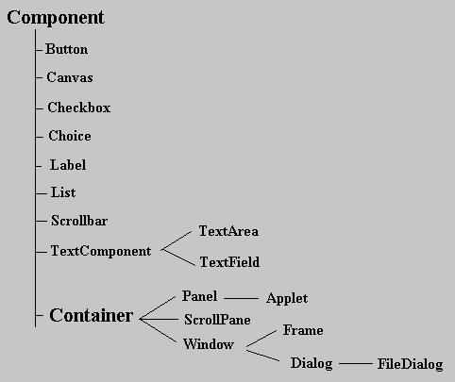
Componentes Swing
Notes:
13

Slide 14
Contenedores
Los contenedores son componentes que permiten almacenar, alojar o contener otros elementos gráficos
Contenedores de alto nivel:
Jframe → Habitualmente la clase JFrame se emplea para crear la ventana principal de una aplicación en Swing.
Jdialog → Ventanas de interacción con el usuario.
Contenedores intermedios:
Jpanel → Agrupa a otros componentes.
JscrollPane → Incluye barras de desplazamiento
JMenuBar → Una barra de donde cuelgan los menus.
Notes:
14

Slide 15
Nuevos componentes
- JTextArea
-JComboBox (desplegable)
-JCheck

Slide 16
Método setBackground()
- Ejemplo:
JButton.setBackground(Color.YELLOW);
. Importamos:
import java.awt.Color;

Slide 17
JPANEL
Emplearemos PANELES DE CONTENIDO:
JPanel
Son contenedores de nivel intermedio:
• Simplifican la organización de la ventana.
• Un panel puede contener a otros paneles.
Notes:
17

Slide 18
Utilidad de JPanel
Podría compararse con una “plantilla” o “modelo” que podremos utilizar, de nuevo, más adelante.
Las clases y objetos que creamos en Jpanel podremos volver a utilizarlas.

Slide 19
Jpanel “CreateTitleBorder”
Con SetTitle (método de JFrame) ponemos el título en nuestros Frames o ventanas principales.
JPanel utiliza el método “CreateTitleBorder” para dar el título a sus paneles.
CreateTitleBorder utiliza la clase BorderFactory.
BorderFactory es la clase responsable de generar bordes

Slide 20
Ejemplo:
JPanel.setBorder(BorderFactory.createTitledBorder(
BorderFactory.createEtchedBorder(), “Título"));

Slide 21
Pasos básicos en la construcción de una interfaz. Resumiendo lo visto
1. Crear una nueva clase para nuestra ventana (o directamente instancia Jframe)
2. Crear los componentes de nuestra interfaz
3. Crear uno o varios contenedores intermedios(JPanel por ejemplo)
4. Asociar los componentes al Contenedor y luego a la ventana
5. Hacer visible la ventana
Notes:
21

Slide 22
Interfaz Gráficas.
¿ COMO COLOCAR LOS COMPONENTES Y LOS JPANEL EN LA VENTANA ?
DEBEREMOS USAR:
LAYOUTS
Notes:
22

Slide 23
¿Qué es un Layout?
Los layout managers o manejadores de composición, ayudan a adaptar los diversos Componentes que se desean incorporar a un Panel, es decir, especifican la apariencia que tendrán los Componentes a la hora de colocarlos sobre un Contenedor, controlando tamaño y posición (layout) automáticamente. Java dispone de varios.

Slide 24
Layouts
Son los elementos encargados de determinar el tamaño y la posición de los componentes dentro de un contenedor.
Normalmente se asocia a un contenedor intermedio como es el JPanel
Swing provee varios layouts:
BorderLayout.
FlowLayout.
GridLayout.
Notes:
24

Slide 25
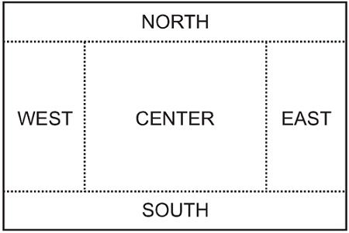
BORDERLAYOUT
Permite organizar los componentes en 5 áreas
setLayout(new BorderLayout());
add(new JButton("1"), BorderLayout.EAST);.
Notes:
25

Slide 26
BorderLayout
Layout por defecto de Jframe
Si no especificamos el tipo de layout o no ponemos layout a Null, Swing va a distribuir nuestros componentes según los puntos cardinales.

Slide 27
BorderLayout
public App(){
super("Border Layout");
setLayout(new BorderLayout(5, 15)); //especificamos spacios entre componentes (hgap, vgap)
//Cuando añadimos el componente al frame,
//especificamos en el segundo parámetro donde se va a colocar en el layout del frame
this.add(button,BorderLayout.WEST);
this.add(button1, BorderLayout.EAST);
this.add(button2, BorderLayout.NORTH);
this.add(button3, BorderLayout.SOUTH);
this.add(button4, BorderLayout.CENTER);

Slide 28

FLOWLAYOUT
Permite organizar los componentes en un arreglo horizontal.
Notes:
28

Slide 29
FlowLayout
Flow Layout: distribución en una fila horizontal de izq a dercha los componentes que añadimos al JFrame o al JPanel
Si los componentes no caben en el ancho de la pantalla, coloca aquellos que no quepan en una nueva fila

Slide 30
JFlowLayout
public App() { // en nuestro constructor
super("Flow Layout");
this.setSize(400,200);
FlowLayout manager = new FlowLayout(FlowLayout.LEFT, 10,35);
//alineación con respecto al padre,
margen horizontal, margen vertical entre componentes
this.setLayout(manager);
//comenzamos a añadir componentes
this.add(boton);

Slide 31
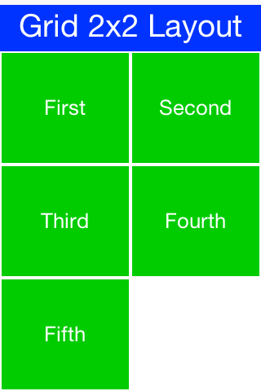
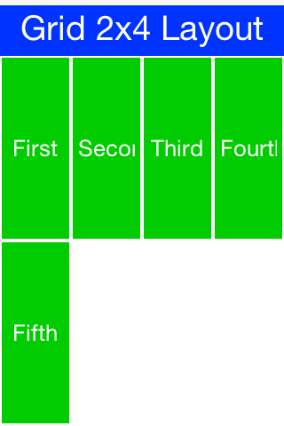
GRIDLAYOUT
Permite organizar los componentes en una “tabla”, especificando el número de columnas o filas que el componente usa.
setLayout(new GridLayout(Filas,Columnas,EspacioEntreFilas,EspacioEntreColumnas));
Notes:
31

Slide 32
GridLayout
public App() {
this.setSize(800,600);
//Siempre intenta ponerlo todo en el menor número de columnas posibles
GridLayout gridLayout = new GridLayout(2, 2);
this.setLayout(gridLayout);
//comenzamos a añadir los componentes
this.add(elemento);
….

Slide 33
AÑADIR COMPONENTES EN LA VENTANA + LAYOUTS
Modo 1:
1. Obtenemos el panel de contenido del frame:
Jpanel panel = new Jpanel();
2. Añadimos componentes a dicho panel:
panel.add(unComponente);
add(panel)
Modo 2:
también se puede hacer directamente sobre el Jframe
add(unComponente);
Notes:
33

Slide 34
AÑADIR COMPONENTES
Modo 1: VENTANA con PANEL ( donde ponemos los componentes)
public class ventana extends JFrame {
private JButton miboton;
public ventana() {
super("Ejemplo 01 con botón");
// Configurar componentes ;
miboton = new JButton("Aceptar");
Jpanel panel=new Jpanel();
setLayout(new FlowLayout(FlowLayout.CENTER, 0, 100));
panel.add(miboton);
add(panel);
setSize(200,100);
setVisible(true); setDefaultCloseOperation(EXIT_ON_CLOSE);
Notes:
34

Slide 35
AÑADIR COMPONENTES
Modo 2: VENTANA sin PANEL
public class Gui01 extends JFrame
private JButton miboton;
public Gui01() {
super("Ejemplo 01 con botón");
setLayout(new FlowLayout(FlowLayout.LEFT, 10, 20));
miboton = new JButton("Aceptar");
add(miboton);
setSize(400,100);
setVisible(true);
setDefaultCloseOperation(EXIT_ON_CLOSE);
}
Notes:
35

